Slide 1
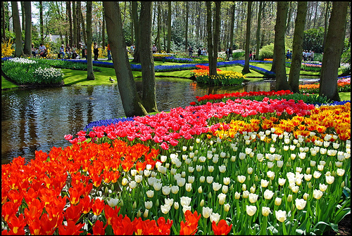
আজকের ক্লাসে সবাইকে স্বাগতম

Slide 2
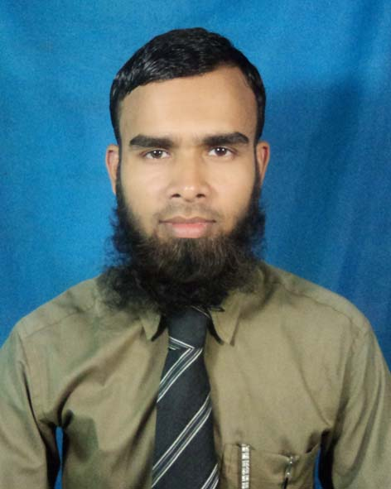
পরিচিতি
শিক্ষক পরিচিতি
পাঠ পরিচিতি
শ্রেণিঃ ষষ্ঠ
অধ্যায়ঃ প্রথম
পাঠঃ তথ্য ও যোগাযোগ প্রযুক্তির ধারণা
মামুনুর রশিদ
সহকারী শিক্ষক
আছিম বহুমূখী উচ্চ বিদ্যালয়
আছিম,ফুলবাড়ীয়া,ময়মনসিংহ

Slide 3
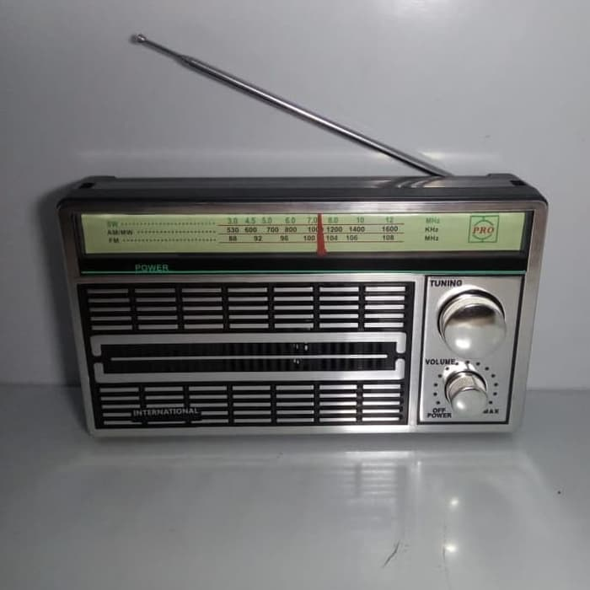
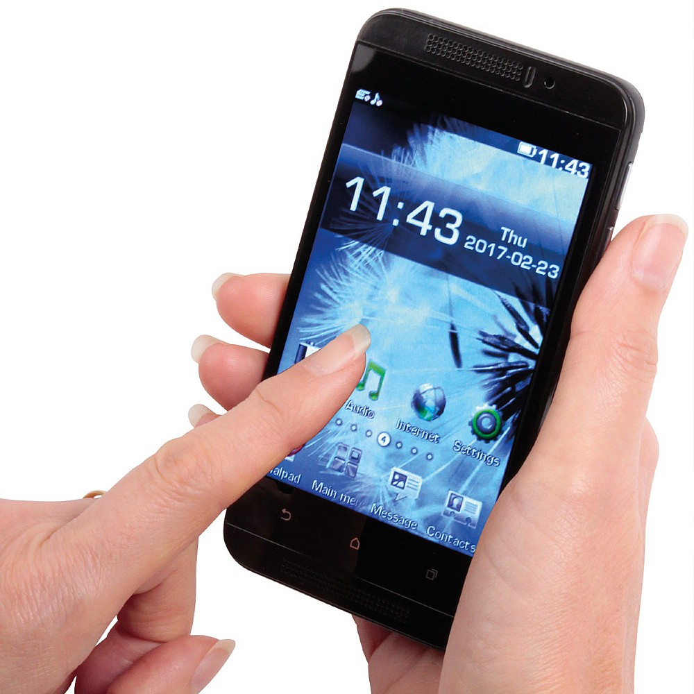
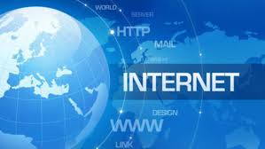
নিচের ছবি গুলো লক্ষ্য কর এবং অনুমান কর আজকের পাঠের শিরোনাম কি হতে পারে?

Slide 4
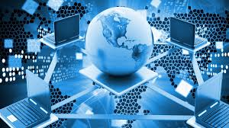
আজকের পাঠের বিষয়বস্তু হলো
তথ্য ও যোগাযোগ প্রযুক্তির ধারনা

Slide 5
শিখন ফল
এ পাঠ শেষে শিক্ষার্থীরা...
১।তথ্য ও যোগাযোগ প্রযুক্তির ধারনার সম্পর্কে জানতে পারবে;
২। কিভাবে তথ্যের আদান-প্রদান হয় তা বুঝতে পারবে;
৩। বিভিন্ন ধরনের তথ্যের জন্য কি ধরনের প্রযুক্তি ব্যবহার হচ্ছে তা ব্যাখ্যা করতে পারবে এবং
৪। তথ্য বিনিময় একটি নতুন জগতে পা দিয়েছে তা বিশ্লেষণ করতে পারবে।

Slide 6
উপস্থাপনঃ
রেডিওর মাধ্যমে সাগরের ঝড় বৃষ্টির খবর দ্রুত পেতে পারি।
টেলিভিশনের খবর দেখে কৃষির বিভিন্ন ধরনের চাষাবাদ সম্পর্কে জানা যায় এবং অনেক খবরাখবর জানাযায়।
মোবাইল ফোনের মাধ্যমে মূহুর্তের মধ্যেই পরীক্ষার ফলাফলসহ অনেক দূরদূরান্তের খবর পাওয়া যায়।
ইন্টানেটের মাধ্যমে মুক্তিযুদ্ধের খবর ও যাবতীয় তথ্য পাওয়া যায়।

Slide 7
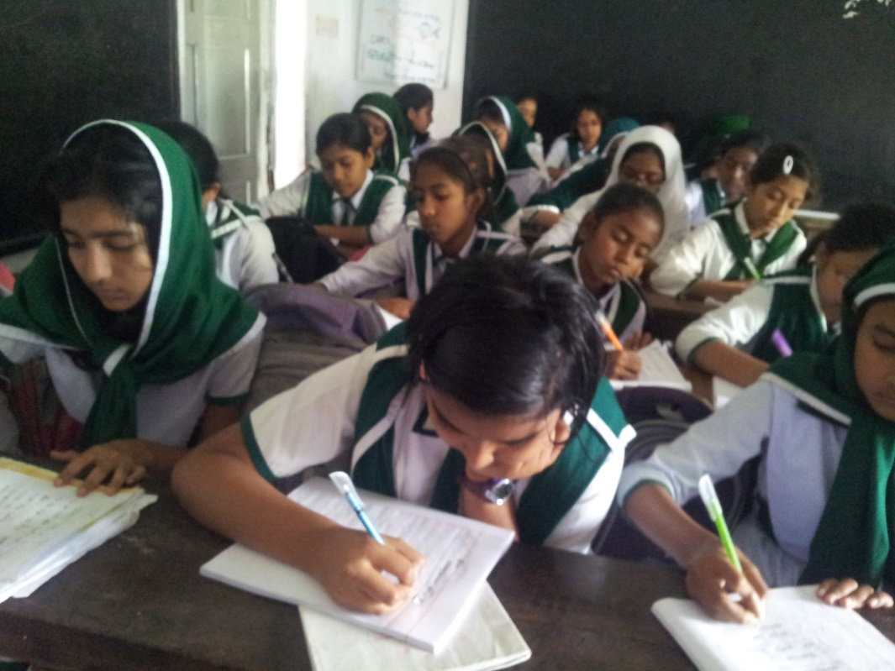
একক কাজ
তথ্য ও যোগাযোগ প্রযুক্তি কি ?

Slide 8
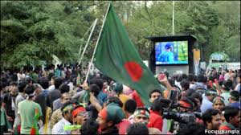
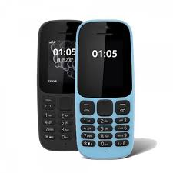

Slide 9
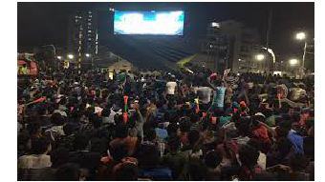
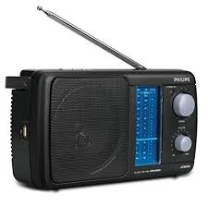
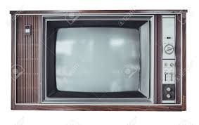

Slide 10
উপরের ছবির মধ্যে আমরা দেখতে পাচ্ছি যে প্রত্যেকটা ঘটনাতেই তথ্যের আদান-প্রদান হয়েছে। এই তথ্যগুলো দেওয়ার জন্য নিশ্চই কোন নাকোন প্রযুক্তি ব্যবহার হয়েছে।এই তথ্য দেওয়া-নেওয়া কিংবা সংরক্ষণ করার যে প্রযুক্তি সেটাই হচ্ছে তথ্য প্রযুক্ত।

Slide 11
বড় পর্দায় অনেকেই একসাথে খেলা দেখতে পারে।
ইন্টারনেট থেকে মুক্তিযুদ্ধের তথ্য ও বড় পর্দায় ক্রিকেট খেলার তথ্য পাওয়া যায়। ।
রেডিও থেকে ঝড় বৃষ্টির তথ্য,টেলিভিশন থেকে ষ্ট্রবেরি চাষের তথ্য,মোবাইল টেলিফোনে পরিক্ষার ফলাফল ইত্যাদি পাওয়া যায়।

Slide 12
তথ্য দেওয়া-নেওয়ার এই ব্যাপারটি একদিনে হয়নি। এক সময় মানুষ একজনের সাথে আরেকজন কথা বলেই শুধু তথ্য বিনিময় করতে পারত।চীনারা কাগজ আবিষ্কার করার পর হতে তথ্য দেওয়া-নেওয়ার সুযোগ অনেক বেড়ে যায়।
টেলিফোন আবিষ্কার হওয়ার পর তথ্য বিনিময় একটি নতুন জগতে পা দিয়েছিল। তারবিহীন (Wireless) তথ্য পাঠানো বা বেতার আবিষ্কারের পর সারা পৃথিবীটাই মানুষের হাতের মুঠোয় চলে আসতে শুরু করে।

Slide 13
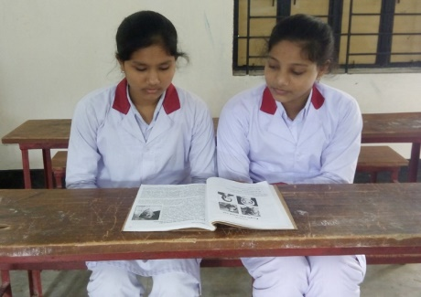
জোড়ায় কাজ
বাংলাদেশের মুক্তিযুদ্ধ সম্পর্কে ৫ টি বাক্য লিখ ?

Slide 14
বড় পর্দায় সবাই মিলে খেলা দেখা যায় ।
মোবাইল ফোনে যেকোন সময় পরিক্ষার রেজাল্ট পাওয়া যায়।

Slide 15
মূল্যায়ন
১। ICT-এর পূর্ণরুপ লিখ ?
২। কিসের মাধ্যমে ঝড় বৃষ্টির খবর খুব দ্রুত পাওয়া যাবে ?
৩। এসএমএস এর পূর্ণরুপ কি ?
৪। ইন্টারনেটের মাধ্যমে পাওয়া যায় এমন ৫টি সেবার নাম লিখ ?
৫। পৃথিবীটাই মানুষের হাতের মুঠোয় বলতে কি বুঝায় ?

Slide 16
দলীয় কাজ
রেডিও,টেলিভিশন,মোবাইল,ইন্টারনেট ইত্যাদির মাধ্যমে কিভাবে তথ্য ও যোগাযোগ প্রযুক্তির ব্যবহার হয় তা আলোচনা কর ?

Slide 17
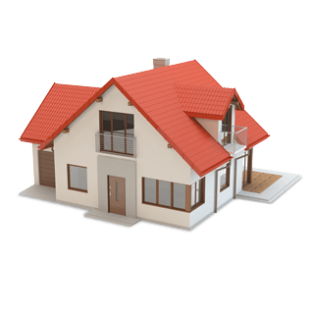
বাড়ির কাজ
রেডিও,টেলিভিশন,মোবাইল,ইন্টারনেট ইত্যাদির মাধ্যমে কিভাবে তথ্য ও যোগাযোগ প্রযুক্তির ৫টি ব্যবহার লিখে নিয়ে আসবে ?

Slide 18
ধন্যবাদ

